Slide 1

野生动物 红外追踪摄像机
北京市天通苑中山实验学校

Slide 2

CONTENT
01
设计背景
03
3D模型展示
02
04
主要功能
编程作品展示

Slide 3

设计背景

Slide 4

设计背景
野生动物多样性和种群数量究竟发生哪些变化？
哪些因素影响或潜在影响其变化？
我们很不清楚

Slide 5
传统红外摄像机的劣势
传统红外摄像机需要人类来收集，
产生的垃圾又会污染自然生态环境；气味将扰乱大自然规则，更会影响野生动物的健康。
人工放置的红外相机只能放在固定位置，收取的工作频率不能太高，只能守株待兔，对观察研究有很大的局限性。

Slide 6
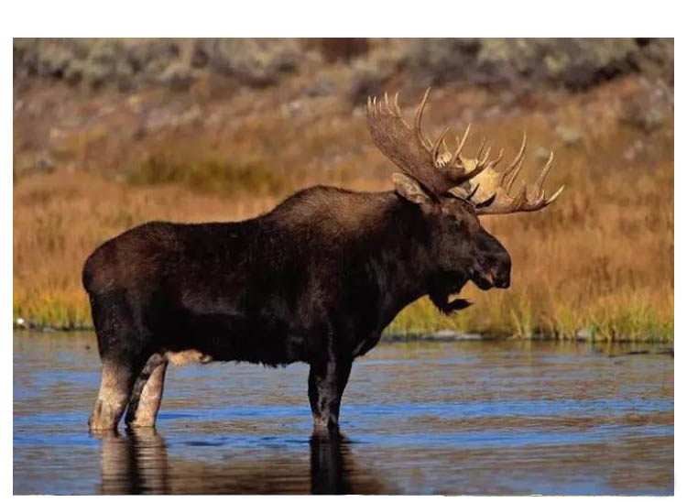
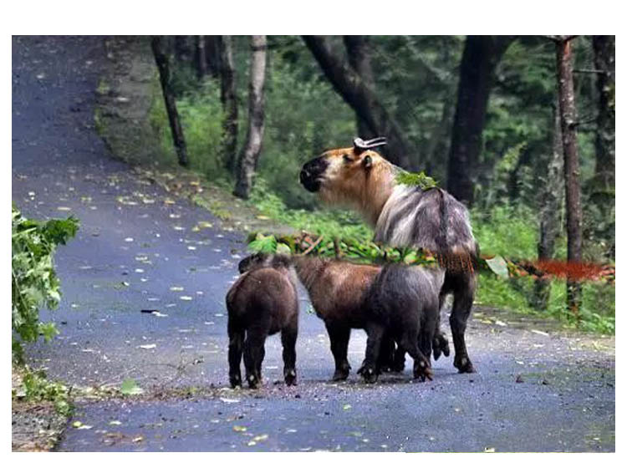
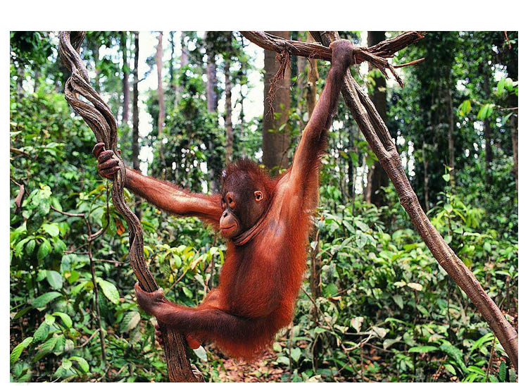
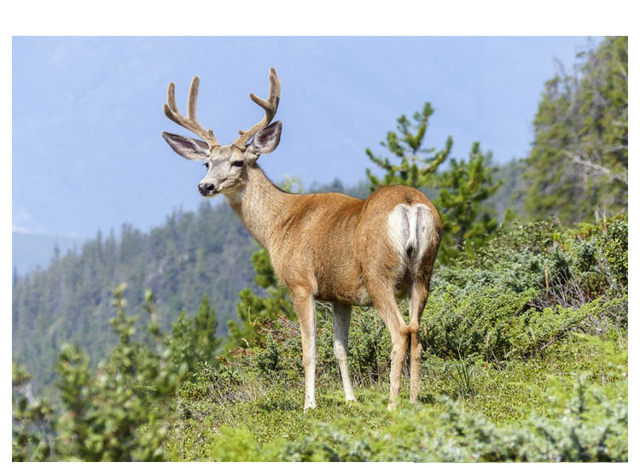
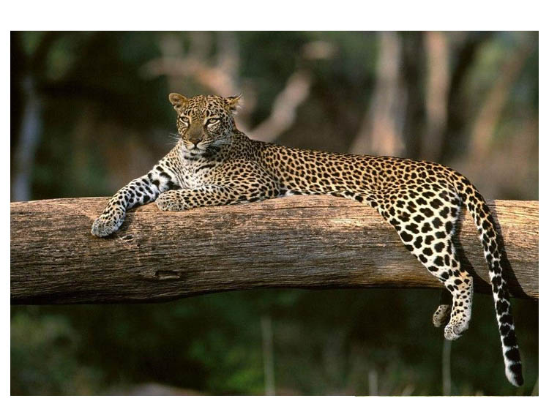
因野生动物种类及数量繁多，图像数据信息量庞大，人工管理系统分析处理工作缓慢。我们需要一个强大的人工智能系统，不仅能实时抓拍，还可以悄无声息的追踪，并且有强大的网络数据的支持，对追踪到的每一个动物进行物种和个体记录、快速分析等，又不会破坏自然生态环境，不影响动物的生活规律，还有助于多个类群在时间和空间上的研究，可实现监测数据的可视化，可以更好的推动野生动物的科学研究和保护工作，建立和稳定动物的联网监测体系。

Slide 7
主要功能

Slide 8
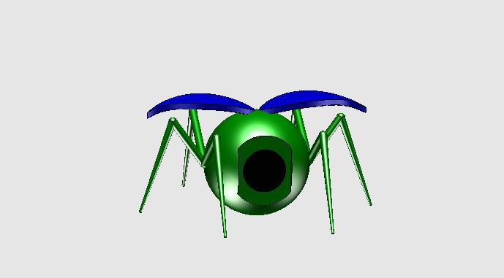
介绍
应用 ：智能识别、红外技术、道路识别、夜视
太阳能、远程发送、自动调焦等
材料 ：纳米材料
颜色 ：根据周围环境改变
形状 ：行进时类似蜘蛛，有一对翅，不行
进时为球形
大小 ：小弹珠大小
防水性能好，无需添加供电模块，无需铺设电源

Slide 10
产品介绍
这是一个集野生动物图像数据的追踪获取、存贮、分析的系统，通过红外自动追踪摄像机拍摄高清的图片和流畅的视频来获取野生动物图形图像数据，并根据这些来分析野生动物的物种组成、分布、种群数量、行为、栖息地、食物来源、繁衍后代和生存环境等重要信息，从而为野生动物的保护和资源的利用提供重要的科学依据。

Slide 11
特 点
1、地图设定经纬度服务区域，移动侦测、实时连拍、跟踪录像。
2、抗干扰能力强，拍摄像索高，抓拍速度快，可根据情况自行判断设置跟拍数量和摄像时长 。
3、深度AI算法自动识别动物，目标分类检索，追踪记录或新建数据样本。
4、实时直接将图像视频及分析数据传输发送到后台系统。
5、无需添加供电模块，太阳能供电，可持续待机监测。
6、采用高科技材料制成，外体颜色可以根据周围环境而自行改变。形似蜘蛛，可伸缩、高灵敏度，可无声行走、飞行或隐藏。
7、耐寒耐热、安全防水防震、适用各种自然环境，和恶劣的生态。

Slide 12
3D模型展示

Slide 13
Scratch作品展示

Slide 14
python作品展示

Slide 15
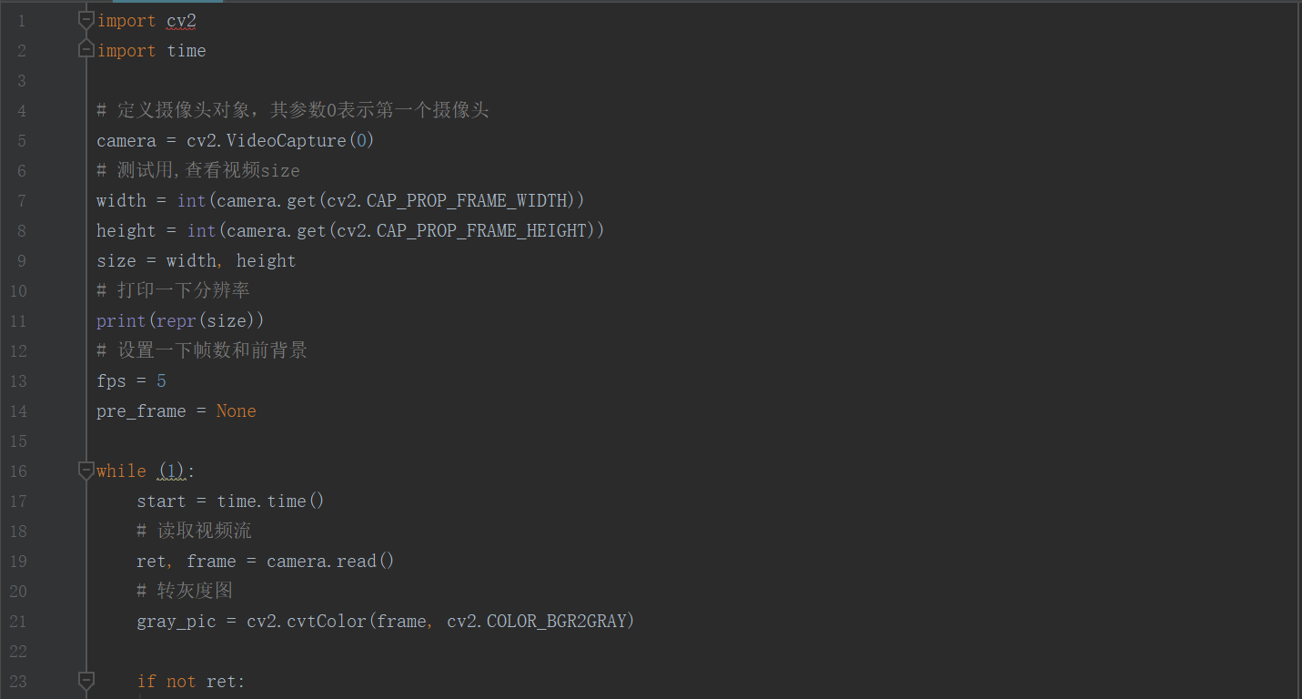
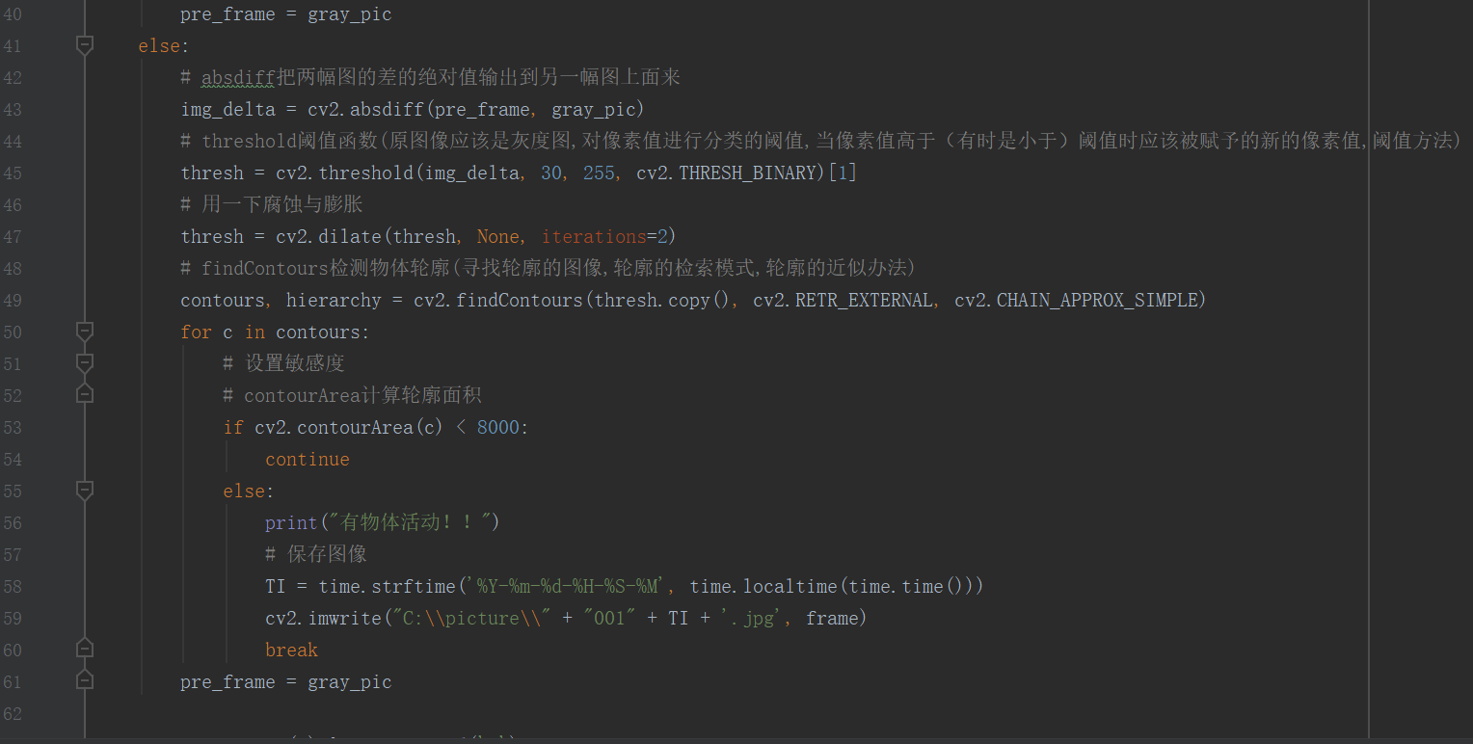
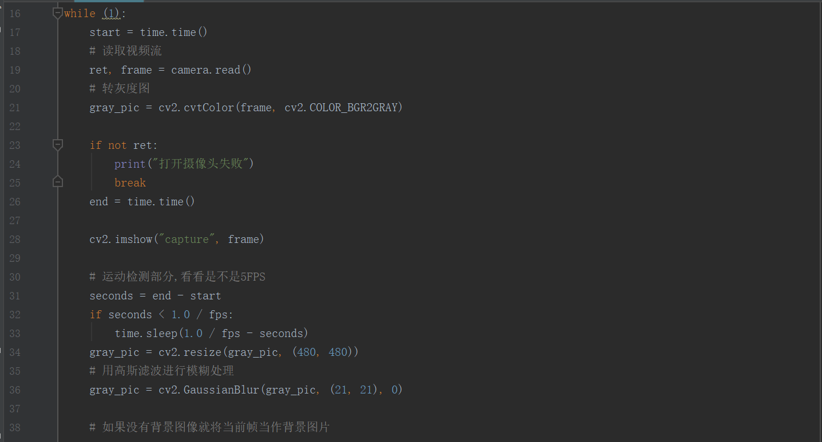
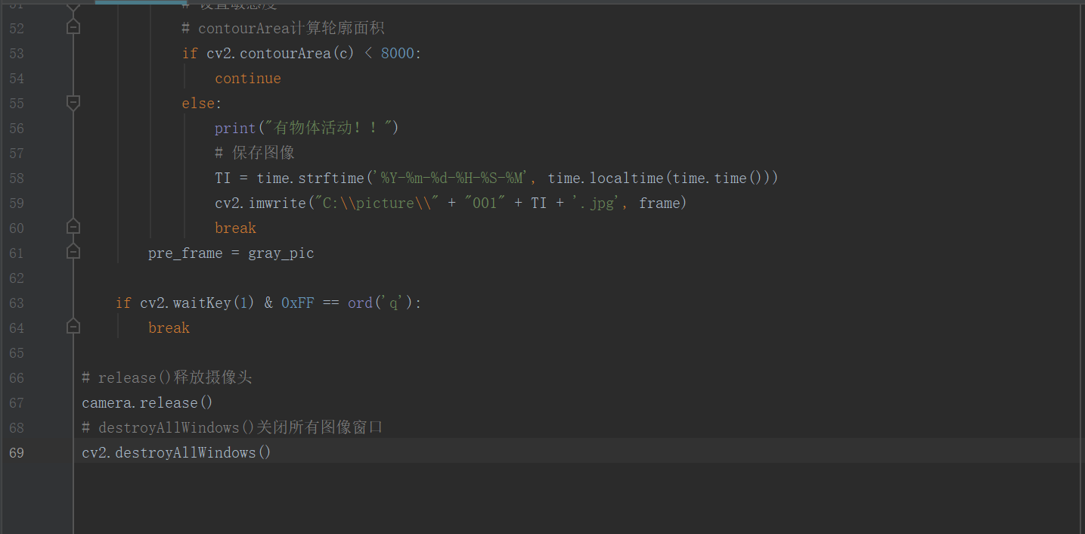
codes

Slide 16
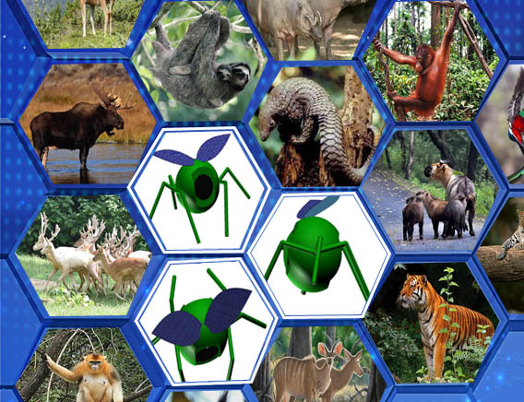

Slide 17

感谢你的观看
北京市天通苑中山实验学校
create团队：
展板/3D制作：夏若依
PPT制作演示：于金雷、杜雨航
编 程 演 示：薛轩昊

Slide 18
感谢您的聆听
2020.4.1

